Slide 1
„KNJIŽEVNOST ONLINE”

Slide 2
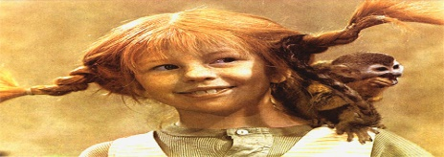
Moj sastav „Pipi Duga Čarapa”
Draga Pipi
Ja sam Lana učenica sedmog razreda.
Odlučila sam ti pisati zato što si vesela,znatiželjna i to me je potaklo da i u najtežim situacijama tražim smijeh , tražim radost. U tvojim postupcima i ponašanju mi se najviše svidjelo to što si vesela i uporna i što u svemu vidiš zabavu i smijeh. Kod tebe me najviše fasciniralo to što si bila uporna u potrazi svoga oca. Bila si jaka kada si izgubila majku. Nisi dopustila da te to slomi jer si znala da te ona gleda i da je uvijek uz tebe. Shvatila sam puno toga, ali najvažnije je to da uvijek budem uporna i uvijek imama osmijeh na licu , makar bili i tmurni dani. Poruka koju si mi prenijela i koju ću sa sobom nositi dalje u život je ta da nikad ne odustajem, da budem pozitivna i uporna u bilo kojoj situaciji. Pipi imam na kraju nekoliko pitanja za tebe . Kako uvijek ostaneš pozitivna pa čak i u onim najgorim trenutcima? Kako si tako snažna? I kako je to kada živiš sam u kući samo s dva kućna ljubimca.

Slide 3
Kako se trebamo ponašati prema osobama sa invaliditetom
Dok razgovaramo s osobama s invaliditetom bitno je gledati ih u oči, a ne sa strane.
Prema njima se trebamo odnositi kao prema sebi,da se ne osjećaju zapostavljeno i drukčije.
Ne trebamo ih ispitivati o njihovom invaliditetu , jer će se osjećati neugodno.
Trebamo ih pitati treba li im pomoć.
Pomoći im trebamo samo ako oni to odobre.

Slide 4
Bonton
Bonton je knjiga pravila ponašanja.
Bonton nas uči kako se ponašati u svakoj situaciji.
Npr. za stolom, na ulici,u školi ili nekoj drugoj javnoj ustanovi , prema drugim osobama , u prometu , prema okolišu i životinjama…

Slide 5
Stilska izražajna sredstva
ONOMATOPEJA- stilsko izražajno sredstvo u kojem se glasovima oponašaju određeni zvukovi iz prirode , životinjsko glasanje ili neki zvuci koji nas podsjećaju na neki predmet.
PERSONIFIKACIJA- stilsko izražajno sredstvo koje nastaje kada neživim stvarima , prirodnim pojavama , životinjama ili biljkama dajemo osobine živih bića.
ASONANCA – stilsko izražajno sredstvo koje nastaje ponavljanjem istih ili sličnih samoglasnika radi jačeg zvukovnog dojma.
ALITERACIJA- stilsko izražajno sredstvo koje nastaje ponavljanjem istih ili sličnih suglasnika radi jačeg zvukovnog dojma.

Slide 6
Proza
PROZA- vrsta književnosti koja se sastoji od punih rečenica. Rečenice su obično raspoređene u odjeljke i poglavlja.
FABULA- redoslijed događaja u književnom filmskom ili kazališnom djelu; redoslijed zbivanja radnje.
KOMPOZICIJA / DIJELOVI FABULE- međusoban odnos pojedinih dijelova književnog teksta. Sastoji se od : a) uvoda ( početka radnje) , b) zapleta ( događaja koji potiče daljnja zbivanja), c) vrhunac radnje (najnapetijeg dijela) , d) raspleta ( događaja koji potiče raspletanje radnje).

Slide 7
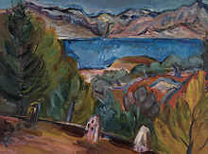
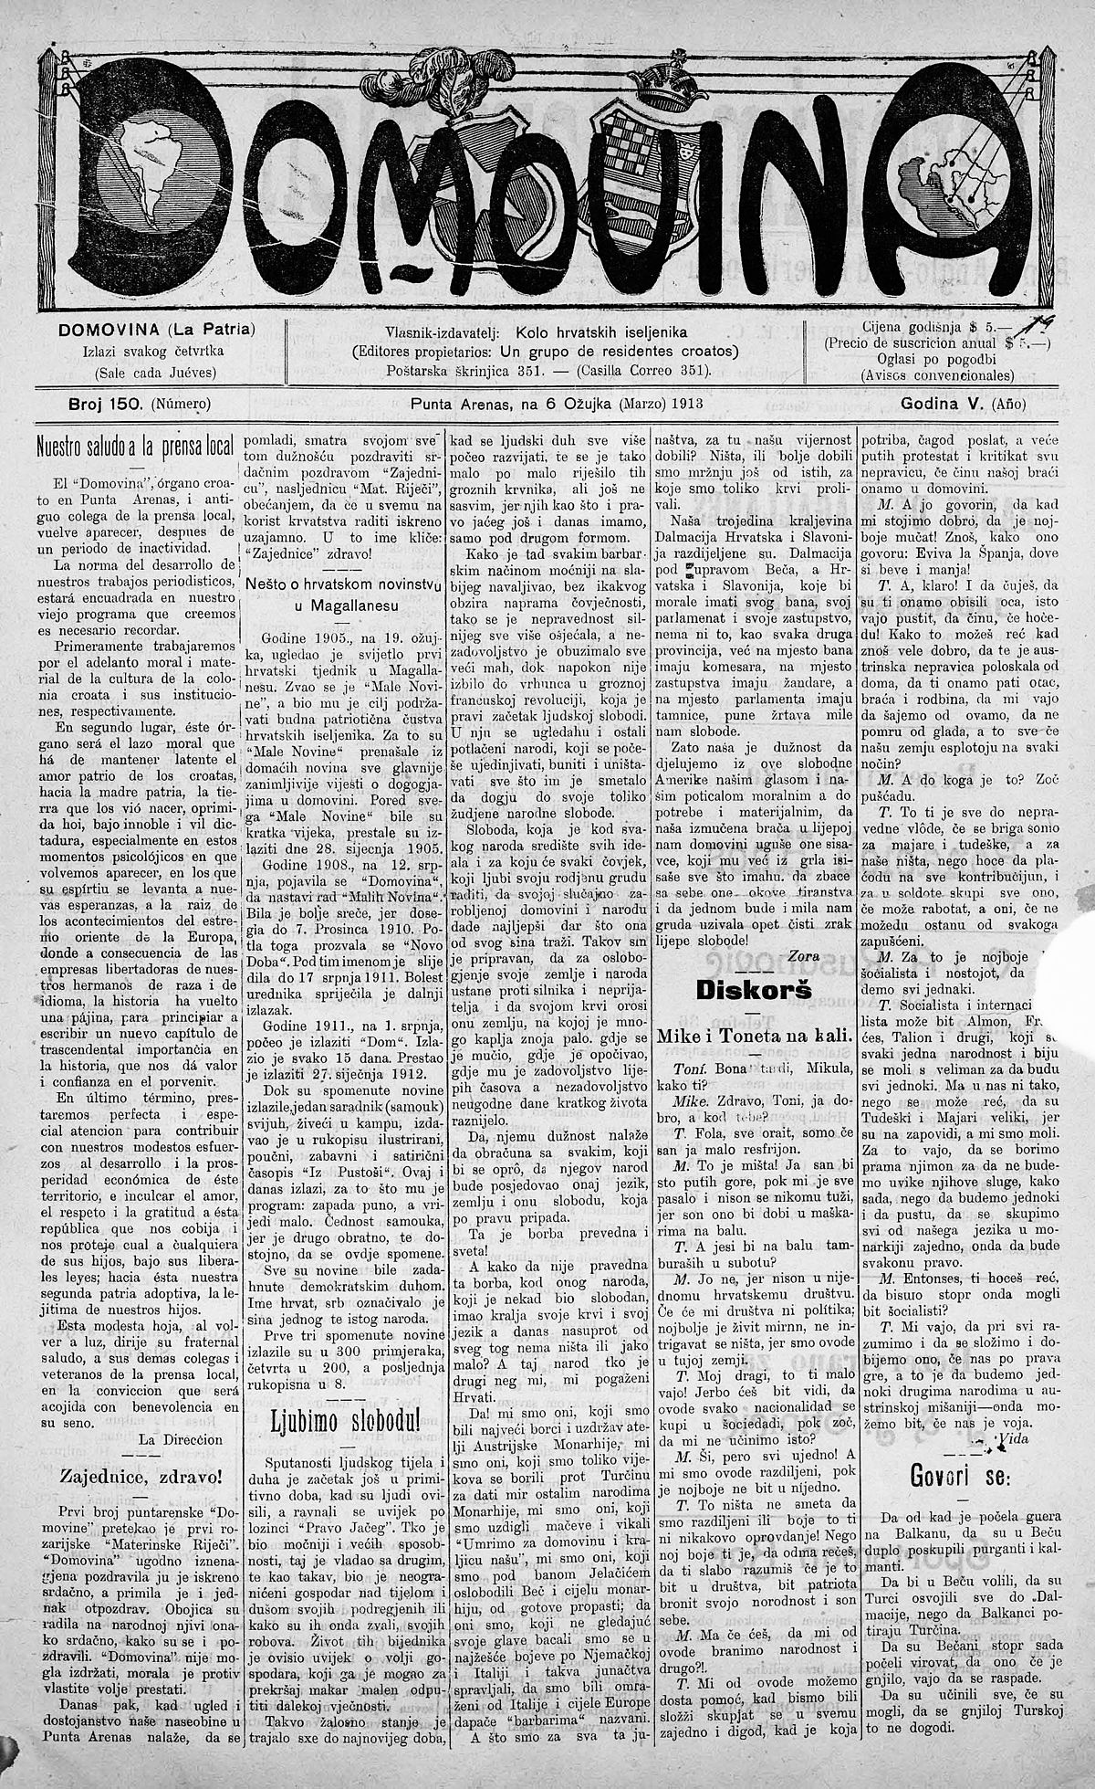
Vrste lirskih pjesama
LJUBAVNA PJESMA- lirska pjesma u kojoj se opjevavaju najintimniji osjećaji kao što su žudnja za nekim, uživanje u ljubavi, žalost zbog rastanka ili nestanka voljenoga bića.
PEJZAŽNA PJESMA- lirska pjesma s temom prirode , krajolika ; u pejzažnoj su pjesmi slike prirode izmiješane s pjesnikovim doživljajima i osjećajima.
DOMOLJUBNA PJESMA- vrsta lirske pjesme koja izražava ljubav prema domovini, narodu , jeziku , povijesnim osobama .

Slide 8
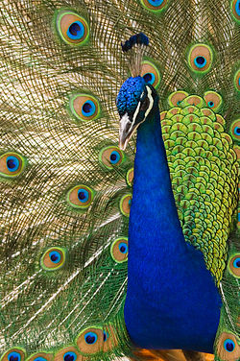
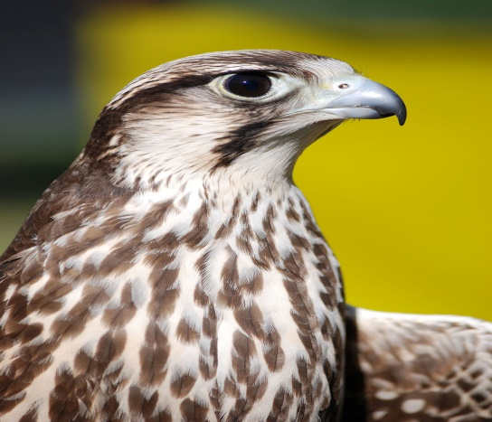
Narodna basna
PAUN I SOKOL
Paun se ruga sokolu : “Ja se oblačim kao car, a ti se odijevaš kao siromah. Ja imam najblistavije perje , a ti nemaš ništa lijepo u svom perju.”
Sokol odgovori paunu : “E , moj paune! Mi sokolovi letimo u nebeske visine i klikćemo blizu zvijezda , a vi paunovi gacate među kokošima , mašete krilima na zemlji . Oni koji lete u visine i klikću slobodi , imaju više ljepote od onih koji oholo žive na malom prostoru svog dvorišta.”
NARODNA BASNA- u likovima životinja , biljaka i predmeta otkrivaju se osobine ljudi i upozorava na njihove mane : vuk je zao i krvoločan , janje je umiljato , medvjed je trapav , lav je snažan , lisica je lukava i sl. U basnama je jasno naglašena završna poruka.

Slide 9
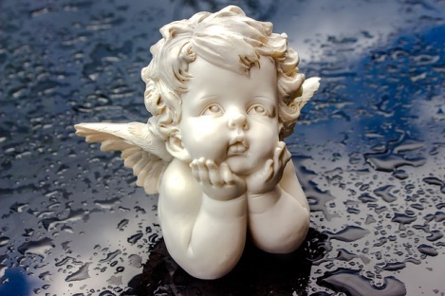
Neki književni i neknjiževni tekstovi
PAPIRNATI DŽEPARAC
Pisac : Maja Flego
Tema: dječak Stanko svoj džeparac dobiva u obliku čekova .
ANĐELI SLOMLJENIH KRILA
Pisac: Renata Rude
Neknjiževni tekst koji govori o djeci s poteškoćama u razvoju (mentalnim i fizičkim).

Slide 10
Šaljive narodne priče
ERO S ONOG SVIJETA
Narodna pripovijetka
NARODNA PRIPOVIJETKA nastala je u narodu . Prenosila se usmeno „ s koljena na koljeno” . Autor joj je nepoznat . U njoj se pripovijeda o snalažljivosti pojedinca u različitim životnim situacijama . Kazivači narodne baštine ( anonimni pojedinci) slobodno mijenjaju narodno djelo , dodajući ili oduzimajući prvobitnu sadržaju.

Slide 11
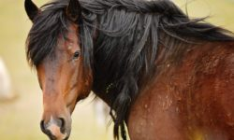
LEKTIRE KOJE SMO IMALI U 7. RAZREDU
Paunaš
Zaljubljen do ušiju
Divlji konj
Tajni leksikon
Omiški gusari
Robinson Crusoe

Slide 12
Moja omiljena lektira
Zaljubljen do ušiju
Pisac: Miro Gavran
Vrsta djela: dječji ljubavni roman.
Vrijeme radnje : u vrijeme Domovinskog rata , jedna školska godina , od jeseni do proljeća.
Mjesto radnje: Zagreb, Nova gradiška , Cernik , Botanički vrt,zoološki vrt.
Tema djela: snažna i bolna ljubav između dječaka Maria i djevojčice Lane koja na kraju ipak bude obostrana.

Slide 13
PROZNE VRSTE
BASNA – kratka priča u prozi ili u stihu ; likovi su najčešće životinje s različitim ljudskim osobinama ; basna se temelji na prenesenom značenju i završava poukom.
ROMAN- duže prozno književno djelo s više događaja , opširnom radnjom i većim brojem likova.

Slide 14
Lirika
LIRSKA PJESMA – kraće književno djelo napisano u stihovima . Ona je slikovita , osjećajna i ritmična. Može biti umjetnička i narodna .
MOTIV- najmanja tematska jedinica ; pojedinosti na kojima se gradi pjesma.
TEMA- predmet o kojem pjesnik raspravlja ; ono o čemu ili o kome u pjesmi govori; obično se razrađuje nizom motiva.
STIH- redak u pjesmi koji se odlikuje posebnom zvučnošću i ritmom.

Slide 15
KRAJ
Ime :Lana
Prezime: Vlaho
Razred: 7.b
Datum : 28.5.2020.g.
Lijep pozdrav

